Slide 1
Einführung in XSLT
Schulung für das
Editionsprogramm Fraktionen im Deutschen Bundestag 1949 – 1990
04./05.10.2021

Slide 2
Übersicht
Was ist XSLT?
Grundsätzliche Funktionsweise
Aufbau einer Transformation
Wichtige BefehleElemente
XSLT in oXygen
Übungen

Slide 3
XML: Vor- und Nachteile
Vorteil: Die Trennung von Struktur, Inhalt und Aussehen.
Nachteil: Die Trennung von Struktur, Inhalt und Aussehen.
Problem: Wenn ein Ergebnis ausgegeben werden soll, muss man die Zielsprache auch kennen!
HTML, CSS, (JavaScript)
Problem: Alles, was ein Ausgabedokument „leisten“ soll, muss in der Kodierung vorhanden sein.
z.B. Register, Verknüpfungen, Formatierungen

Slide 4
Was ist XSLT?
XSLT ist eine Sprache, um XML-Dokumente in verschiedene Zielformate zu transformieren
XSLT ist ein W3C-Standard seit 1999, aktuell: XSLT 3.0
XSLT heißt Extensible Stylesheet Language Transformation
XSLT ist selbst XML
XSL = XSLT + XSL-FO

Slide 5
Wozu braucht man XSLT?
Man braucht XSLT, um aus XML etwas (anderes) zu machen
Reports
Z.B. Text
Publikationen
Z.B. HTML/CSS
Visualisierungen
Z.B. SVG, HTML/CSS/Javascript
Exporte
Z.B. CSV, JSON, Datenbankformate
XML
Daten verändern, anreichern, zusammenführen, extrahieren
… dies alles kann zusammenspielen!

Slide 6
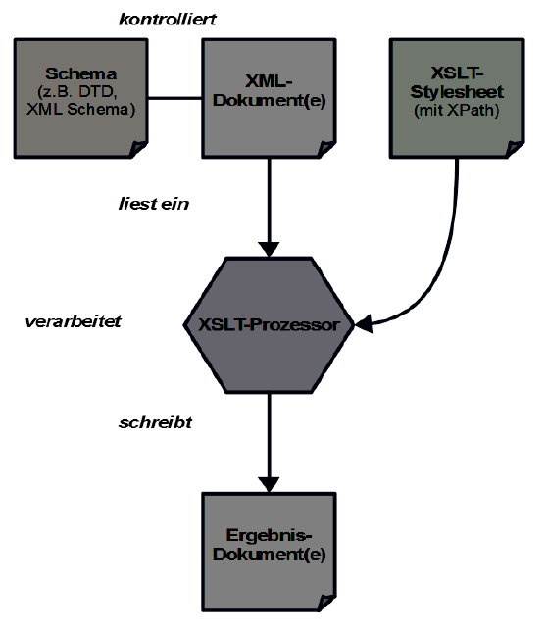
Grundsätzliche Funktionsweise
Grundsätzliche Funktionsweise
XSLT verwendet XPath
XSLT wird von einem XSLT-Prozessor ausgeführt
XML + XSLT -> Zieldokument(e)
Quelle: P. Sahle, „XML als Datenstruktur: Einführung in Xpath“, Winter School 2020, Wuppertal https://www.i-d-e.de/wp-content/uploads/2020/02/02_XML-Einf%C3%BChrung.pdf

Slide 7
Grundsätzliche Funktionsweise
Das Prinzip der drei Bäume:
Eingabebaum –Verarbeitungsbaum –Ausgabebaum
Das Prinzip der Verarbeitung
Gehe durch den Eingabebaum und berücksichtige dabei die Anweisungen des Verarbeitungsbaums um den Ausgabebaum zu schreiben
Das Prinzip der „Schablonen“
Wenn diese Schablone (ein XPath-Muster) passt, dann folge ihren Anweisungen

Slide 8
Grundsätzliche Funktionsweise
Deutsch -> XSLT
Ich bin ein XML-Dokument
Ich bin ein XSLT-Stylesheet
Ich bin eine Schablone, ich passe auf ein Muster
Ich tue etwas, wenn das Muster im Ausgangsbaum gefunden wird. Meistens hole ich Informationen aus dem XML-Dokument, verarbeite sie und schreibe sie in das Zieldokument
Ich bin eine Schablone, ich passe auf ein Muster

Slide 9
Strategien
Pull
Hole gezielt Daten und tue etwas damit
-> typisch: for-each, for-each-group
Push
Verarbeite Daten, wenn sie Dir über den Weg laufen
-> typisch: template, apply-templates, call-template

Slide 10
Grundsätzliche Funktionsweise
Deutsch -> XSLT
<?xml version="1.0" encoding="UTF-8"?>
<xsl:stylesheet xmlns:xsl="http://www.w3.o g/1999/XSL/Transform"
version="2.0">
<xsl:template match="/">
<h1>
<xsl:value-of select="//titel" />
</h1>
<xsl:text>Hallo Welt</xsl:text>
</xsl:template>
<xsl:template match="lb"><br/></xsl:template>
</xsl:stylesheet>

Slide 11
Ein XSLT-Stylesheet in oXygen
Strg+n
<?xml version="1.0" encoding="UTF-8"?>
<xsl:stylesheet xmlns:xsl="http://www.w3.org/1999/XSL/Transform"
xmlns:xs="http://www.w3.org/2001/XMLSchema"
exclude-result-prefixes="xs"
version="2.0">
</xsl:stylesheet>

Slide 12
Transformationsszenarien
Wie bringt man XML, XSLT und den Prozessor zusammen?
a)Dieses XML-Dokument soll mit jenem XSLT-Dokument verarbeitet werden
b)Dieses XSLT-Dokument soll jenes XML-Dokument verarbeiten
c)Lieber Prozessor, verarbeite jenes XML-Dokument mit jenem XSLT-Dokument
-> oXygen„Transformationsszenario“

Slide 13
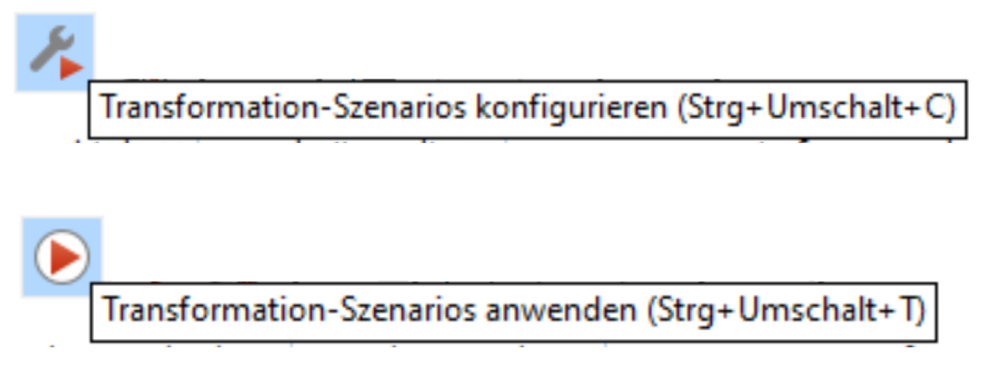
oXygen-Transformationsszenario

Slide 14
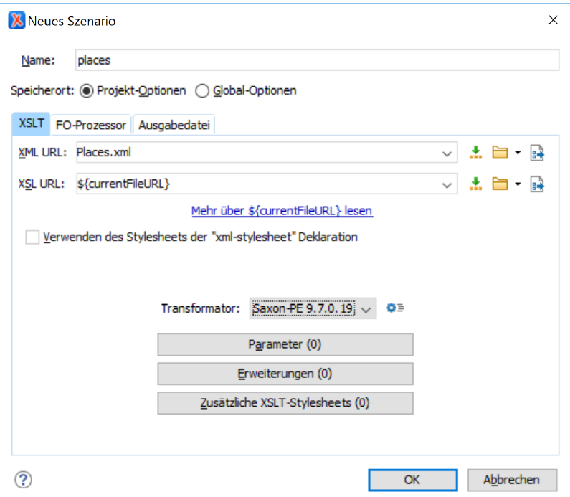
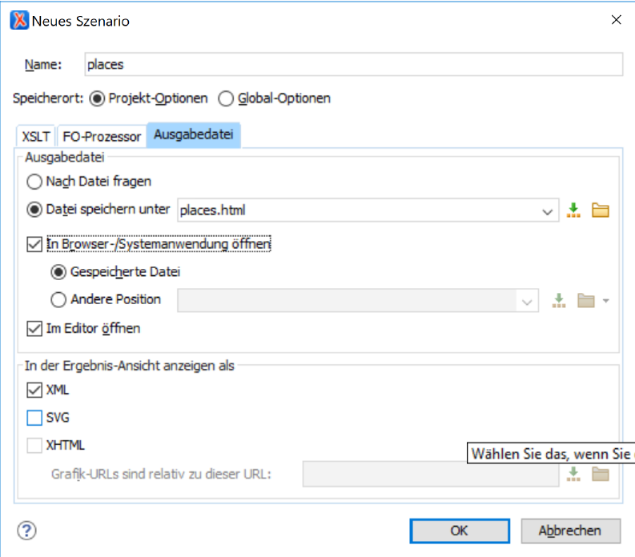
oXygen-Transformationsszenario

Slide 15
Einige BefehleElemente
Vorab:
Nochmal zu XSLT 1.0, XSLT 2.0, XSLT 3.0 …
Ca. 50 Elemente (in XSLT 2.0)
Von denen Sie ca. 10-20 brauchen (um schon mal sehr weit zu kommen)
Erklärung: ein großer Teil der Magie findet in XPath statt
Einfaches Tutorial (etwas veraltet): https://www.w3schools.com/xml/xsl_intro.asp
Nicht gut (nur XSLT 1.0): https://www.w3schools.com/xml/xsl_elementref.asp
Eine etwas bessere Referenz (mit XSLT 2.0): https://www.data2type.de/xml-xslt-xslfo/xslt/xslt-referenz/alphabetische-referenz-der-xslt-elemente/

Slide 16
Einige Elemente
xsl:stylesheet | ist das Wurzelelement eines XSL-Dokumentes
xsl:template | enthält Instruktionen, deren Ausgabe direkt in das Ergebnisdokument eingetragen werden. Das Attribut match (XPath) sagt, auf welches Muster die Schablone passen soll
xsl:apply-templates | ruft das Template auf, dessen match-Attribut auf ein Kindknoten des aktuellen Kontextknotens passt.
xsl:value-of | wandelt eine im select-Attribut angegebene Sequenz in Werte um, die als Output in das Ergebnisdokument kopiert werden.

Slide 17
Einige Elemente
xsl:for-each xsl:for-each-group | Tue für jedes … etwas. Menge wird im Attribut select bestimmt. dient dazu, eine im select-Attribut angegebene Eingabesequenz anhand eines Kriteriums zu gruppieren.
xsl:sort | sortiert eine (Knoten-)Sequenz anhand eines durch dasselect-Attribut ausgewählten Sortierkriteriums
xsl:if | die klassische IF-Abfrage, ohne jedoch eine alternative ELSE-Möglichkeit zuzulassen.
xsl:choose | enthält eine oder mehrere xsl:when -und gegebenenfalls abschließend eine xsl:otherwise-Instruktion.
xsl:variable | definiert eine Variable, die mit einem Namen als Referenz versehen wird und der Werte, Strings oder ganzer Code zugeordnet werden kann.

Slide 18
xsl:stylesheet
<xsl:stylesheet version="1.0"
xmlns:xsl="http://www.w3.org/1999/XSL/Transform">
… Anweisungen hierher ...
</xsl:stylesheet>
Wichtig: TEI-Dateien müssen mit TEI-Namespace verarbeitet werden!
<xsl:stylesheet version="1.0"
xmlns:tei="http://www.tei-c.org/ns/1.0"
xmlns:xsl="http://www.w3.org/1999/XSL/Transform">
</xsl:stylesheet>

Slide 19
XSLT Beispiel
XML: <message>Hallo Welt!</message>
XSLT:
<xsl:stylesheet version="1.0"
xmlns:xsl="http://www.w3.org/1999/XSL/Transform">
<xsl:template match="/">
<html><body>
<h1><xsl:value-of select="message"/></h1>
</body></html>
</xsl:template>
</xsl:stylesheet>
Der HTML-Namespace wird als default angenommen!

Slide 20
Das Grundgerüst: Templates
<xsl:template match=" xpath-ausdruck ">
… Anweisungen …
</xsl:template>
Schablone als Anweisung, an welcher Stelle im XML-Dokument (match=“XPath“) etwas gemacht werden soll

Slide 21
Ausgabe von Text
<xsl:value-of select=" xpath-ausdruck"/>
Wählt den Wert eines XPath-Ausdrucks, also Text eines Elements oder Attributs und fügt diesen in die Ausgabe ein.
<h1> <xsl:value-of select="message"/> </h1>
<xsl:text> Schreibe diesen Text … </xsl:text>

Slide 22
Schleifen
<xsl:for-each select=" xpath-ausdruck ">
…
</xsl:for-each>
Beispiel: Wähle jeden Text (//msItem) und generiere eine Aufzählung (<ul>) der Titel (title):
<ul>
<xsl:for-each select="//msItem">
<li> <xsl:value-of select="title"/> </li>
</xsl:for-each>
</ul>

Slide 23
Bedingungen I
<xsl:if test=" xpath-ausdruck "> … </xsl:if>
Führt Anweisungen nur aus, wenn die Bedingung in @test erfüllt ist.
Beispiel:
<xsl:for-each select="//book">
<xsl:if test=" author = 'Cassiodor' ">
<li><xsl:value-of select="title"/></li>
</xsl:if>
</xsl:for-each>

Slide 24
Bedingungen II
<xsl:choose>
<xsl:when test=" xpath-ausdruck "> … </xsl:when>
<xsl:otherwise></xsl:otherwise>
</xsl:choose>
Unterscheidet mehrere Fälle, in denen Anweisungen nur ausgeführt werden, wenn die Bedingung in @test erfüllt ist. Ansonsten werden die Anweisungen des xsl:otherwise ausgeführt.

Slide 25
Sortieren
<xsl:sort select=" xpath-ausdruck "/>
Sortiert die Elemente einer Schleife (nach dem ausgewählten Kriterium)
Wird immer innerhalb von <xsl:for-each> oder <xsl:apply- templates> verwendet
Beispiel:
<ul>
<xsl:for-each select="//msItem">
<xsl:sort select="author"/>
<li> <xsl:value-of select="title"/>
<xsl:text> von </xsl:text>
<xsl:value-of select="author"/> </li>
</xsl:for-each>
</ul>

Slide 26
Kopieren
<xsl:copy/>
Kopiert den aktuellen Knoten inklusive Namespace Kopiert keine Attribute, Inhalte, Kindknoten
<xsl:copy-of select="xpath-ausdruck"/>
Kopiert den ausgewählten Knoten inklusive aller Kindknoten und Attribute

Slide 27
Variablen / Parameter
<xsl:variable name="“ />
wird einmalig festgelegt
<xsl:param name=""/>
kann „unterwegs“ verändert werden

Slide 28
Übungen
0. Push/Pull:
Haiku_tei.xml + haiku-transform_1.xsl -> haiku_<KÜRZEL>_1.xml
for-each, sort, call template
Haiku_tei.xml + haiku-transform_2.xsl -> haiku_<KÜRZEL>_2.xml
2. Identity Transform, normalize-space(), value-of
spd-07_1972-11-29-t1510_WN.xml + 1_tabRemoval.xsl -> spd_<KÜRZEL>_tabs.xml

Slide 29
Übungen II
3. ##
spd_tabs.xml + 2_kapitaelchen.xsl -> spd_<KÜRZEL>_kapitaelchen.xml
-> ggf. mit XPath Builder überprüfen, ob alle raus sind
4. generate-id(), apply-templates
spd_kapitaelchen.xml + 3_insertIds.xsl -> spd_<KÜRZEL>_ids.xml
-> Vergleich value-of
-> Namensraum für Zieldokument

Slide 30
Übungen III
5. xsl:element, apply-templates, import
spd_ids.xml + 4_deleteIds.xsl -> spd_<KÜRZEL>_deleteIds.xml
-> vgl. ohne select und mit select="@\* | node()"
6. apply-templates, value-of (PUSH vs. PULL) [/, front/div[@type="SVP"], body/p]
spd_deleteIds.xml + 5_html.xsl -> spd_<KÜRZEL>_html.html
-> ACHTUNG DATEIENDUNG -> Namespaces
Weitere:
Orientieren Sie sich an https://fraktionsprotokolle.de/handle/5184
zB Personen unterschiedlich gestalten abhängig von Rolle (<b>, <i>, ...)

Slide 31
Übungen IV
7. Teile der Datei extrahieren und in neue Datei schreiben
/Protokolle/Fraktionen/spd/07/ + extractPersons.xsl -> persons_<KÜRZEL>.xml
Version 1: result-document, for each, collection,
Version 2: if + message

Slide 32
Quellen
P. Sahle, „Verarbeitung von XML mit XSLT: Einführung“, IDE Winter School 2020, Wuppertal, https://www.i-d-e.de/wp-content/uploads/2020/02/02_XML-Einf%C3%BChrung.pdf (abgerufen am 02.10.21)
T. Schaßan, „Transformationvon XML-Dokumenten“, IDE Summer School 2013, Chemnitz, https://docplayer.org/8546485-Transformation-von-xml-dokumenten-ide-summerschool-2013-chemnitz.html (abgerufen am 02.10.21)

